Slide 1
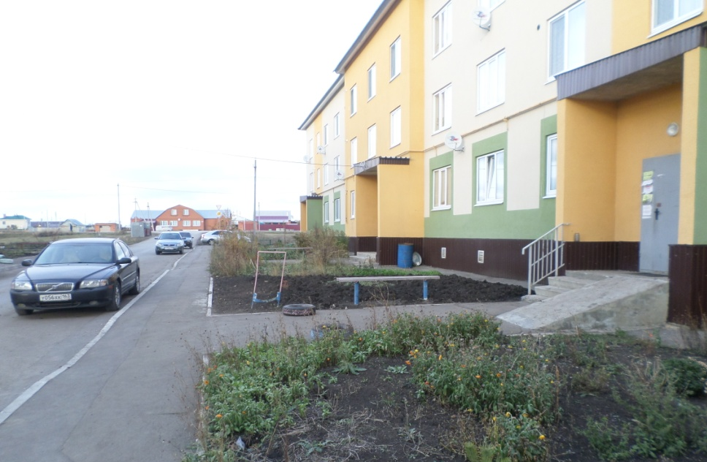
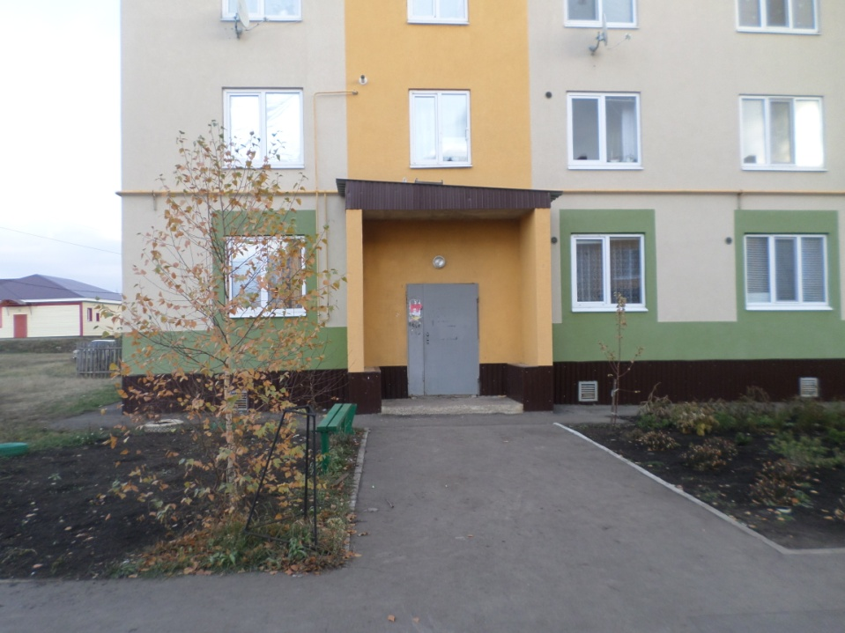
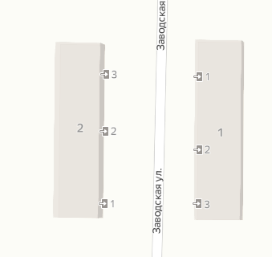
Приложение №1
к Постановлению администрации сельского поселения Сергиевск
муниципального района Сергиевский № от .2023г.
Благоустройство дворовой территории многоквартирных домов, расположенных по адресу:
с.Сергиевск, ул. Заводская, д.1, д.2
Фото существующей ситуации
Генеральный план благоустройства Ситуационный план
Визуальный ряд применяемых в проекте материалов, малых форм и элементов благоустройства
Условные обозначения
Скамейка
Урна

